Slide 1
Выпускники Уральского горного училища Свердловского горно-металлургического техникума им. И.И. Ползунова, имеющие ученую степень «Доктор наук»

Slide 2
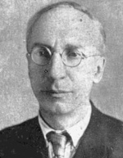
№ п/п | Ф.И.О. выпускника | Год окончания | фото | Примечание
1 | Мокрушин Сергей Григорьевич | Уральское горное училище, 1915-ХИМ |  | Д.х.н. ( 1936), профессор УПИ им. С.М. Кирова, советский учёный и педагог в области физикохимии, профессор . Заслуженный деятель науки и техники РСФСР
2 | Веселов Алексей Илларионович | Уральское горное училище 1915- ПР |  | Д.т.н., профессор Свердловского горного института, Заслуженный деятель науки Рф.

Slide 3
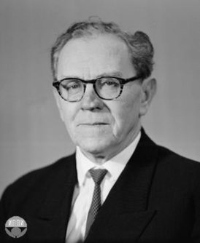
3 | Чуфаров Григорий Иванович | Уральский практический горнозаводский и строительный техникум ( институт) 1923 |  | Д.т.н., профессор УФАНа советский хозяйственный, государственный и политический деятель. Член-корреспондент АН СССР с 23 октября 1953 года по Отделению химических наук. Избирался депутатом Свердловского городского и областного советов, Верховного Совета СССР 4-го созыва. Председатель Свердловского областного комитета защиты мира.
4 | Мишин Владислав Дмитриевич | Свердловский горно-металлургический техникум 1930- МТ |  | Преподаватель и председатель ГАК СГМТ, Д.т.н., профессор УПИ

Slide 4
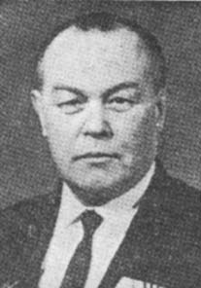
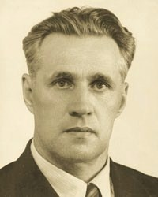
5 | Зебзиев Кирилл Васильевич | Свердловский горно-металлургический техникум 1929 |  | Д.т.н., профессор Свердловского горного института, советский горный инженер и учёный, Был автором и соавтором более 200 научных работ по вопросам научной организации труда, управления и экономики в горной промышленности. Подготовил 25 кандидатов наук. ( к.т.н.)
6 | Ушаков Константин Иванович , | Свердловский горно-металлургический техникум 1931 |  | Д.т.н. , профессор, инженер- металлург, ученый в области металлургии, Директор Медно-серного комбината, директор института «Гинцветмет», профессор, Лауреат Государственной премии СССР. заслуженный деятель науки и техники РСФСР (1973), лауреат Государственной премии СССР (1982).

Slide 5
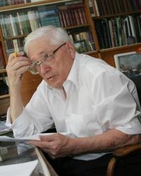
7 | Авдонин Александр Николаевич | Свердловский горно-металлургический техникум им. И.И. Ползунова 1952-рудничный -геолог |  | Д. геолог-минерал. н., советский и российский геолог. Один из первооткрывателей места сокрытия останков царской семьи. Член правительственной комиссии по индентификации останков царской семьи.
8 | Мордачев Владимир Данилович | Свердловский горно-металлургический техникум им. И.И. Ползунова 1953 |  | Д.ю.н., профессор ( 1992), ведущий научный сотрудник института экономики УрО АН РФ, член-корреспондент РАН .

Slide 6
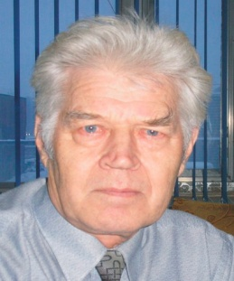
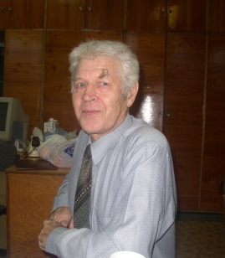
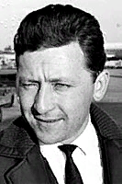
9 | Бахтерев Владимир Васильевич | Свердловский горно-металлургический техникум им. И.И. Ползунова 1955-геофизические методы разведки |  | Д.т.н., член Нью-йорской академии , ведущий научный сотрудник лаборатории геодинамики Института геофизики им. Ю.П.Булашевича УрО РАН. Автор более 200 научных работ, авторских свидетельств и патентов.
10 | Стенин Борис Андрианович | Свердловский горно-металлургический техникум им. И.И. Ползунова 1956 |  | Д. педаг. Наук. ( 1994) , профессор, Заслуженный мастер спорта (1960). Специалист в области теории и методики конькобежного спорта. Действительный член Международной академии информатизации. Чемпион мира 1960. Призер Олимпийских игр , многократный чемпион СССР, вице-президент Союза конькобежцев России и член технического комитета Международного союза конькобежцев.

Slide 7
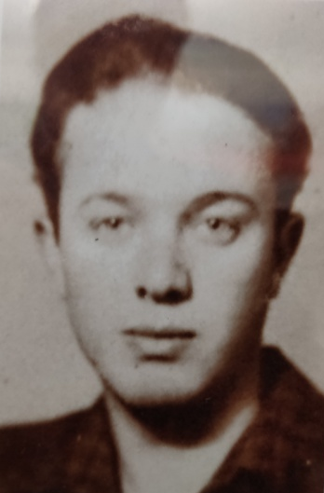
11 | Пушкарев Василий Иванович | Свердловский горно-металлургический техникум им. И.И. Ползунова 1956-МД |  | Д.т.н., профессор. Выполнено более 100 НИР, с тех. подтверждением на предприятиях Урала, Сибири, Казахстана и Средней Азии.
12 | Брянский Л.И. | Свердловский горно-металлургический техникум им. И.И. Ползунова 1957 |  | Д.геолог-минерал. н.,ведущий научный сотрудник института тектоники и геофизики Дальневосточного отделения

Slide 8
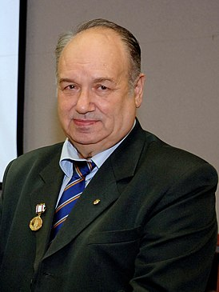
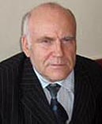
13 | Набойченко Станислав Степанович | Свердловский горно-металлургический техникум им. И.И. Ползунова 1958-МТ |  | Ректор УГТУ-УПИ, д.т.н., профессор, академик, генерал –майор запаса.
14 | Бондарев Владимир Фролович | Свердловский горно-металлургический техникум им. И.И. Ползунова 1958-МД |  | Д.э.н., профессор Гомелевского университета, имеет свыше 150 научных публикаций .

Slide 9
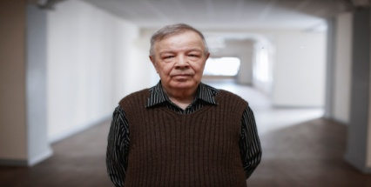
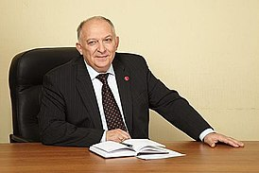
15 | Залазинский Александр Григорьевич | Свердловский горно-металлургический техникум им. И.И. Ползунова 1960, ЭПП |  | Д.т. н., профессор, Институт машиноведения УрО РАН, гл. н.с. , начальник лаборатории системного моделирования.
16 | Бродов Юрий Миронович | Свердловский горно-металлургический техникум им. И.И. Ползунова 1961-КИП |  | Д.т.н., профессор, 1989г. Зав. кафедрой « турбины и двигатели» УРФУ, советский и российский ученый –энергетик, специалист в области турбиностроения.

Slide 10
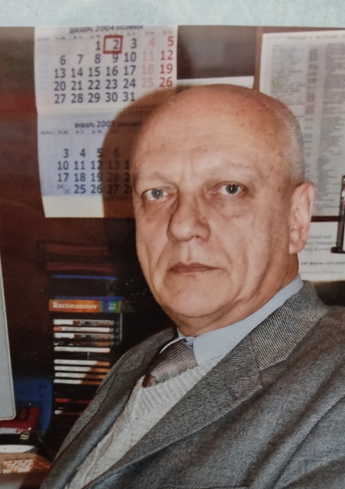
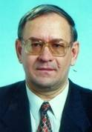
17 | Шинкаренко В.С. | Свердловский горно-металлургический техникум им. И.И. Ползунова 1964 |  | Д.м.н., зам. директора Всероссийского медицинского Центра паталогии и курортологии
18 | Хисматуллин Рашит Сагитович | Свердловский горно-металлургический техникум им. И.И. Ползунова 1964 (65) «Энергетика и автоматика» |  | Д.ю.н., профессор кафедры уголовного права и процесса Института права Башкирского государственного университета, почетный судья Верховного Суда Республики Башкортостан, Государственный советник юстиции 3 класса, депутат Государственной Думы РФ, заслуженный юрист Республики Башкортостан.

Slide 11
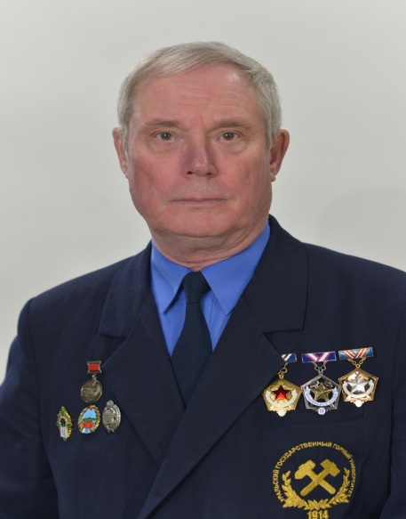
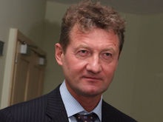
19 | Гордеев Виктор Александрович | Свердловский горно-металлургический техникум им. И.И. Ползунова 1973-МД. |  | Д.т.н., профессор, первый проректор Уральской государственной горно-геологической академии. Заслуженный работник высшей школы РФ, Действительный член Академии горных наук. С 2020г. Профессор кафедры Кубанского государственного технологического университета. Автор и соавтор 184 печатных работ. Почетный профессор УГГА.
20 | Козицын Андрей Анатольевич | Свердловский горно-металлургический техникум им. И.И. Ползунова 1979-ЭА |  | Д.э. н., Генеральный директор ООО « УГМК-Холдинг»

